Slide 1

Budget 2014
Budgettair kader
10 Jun 2014 GenMaj VAN DER AUWERA

Slide 2
Overzicht
Algemeen kader
  De uitdagingen van de Regering
  De bijdrage van Defensie
Budget Defensie 2014
  Budgettaire beperkingen
  Maatregelen

Slide 3
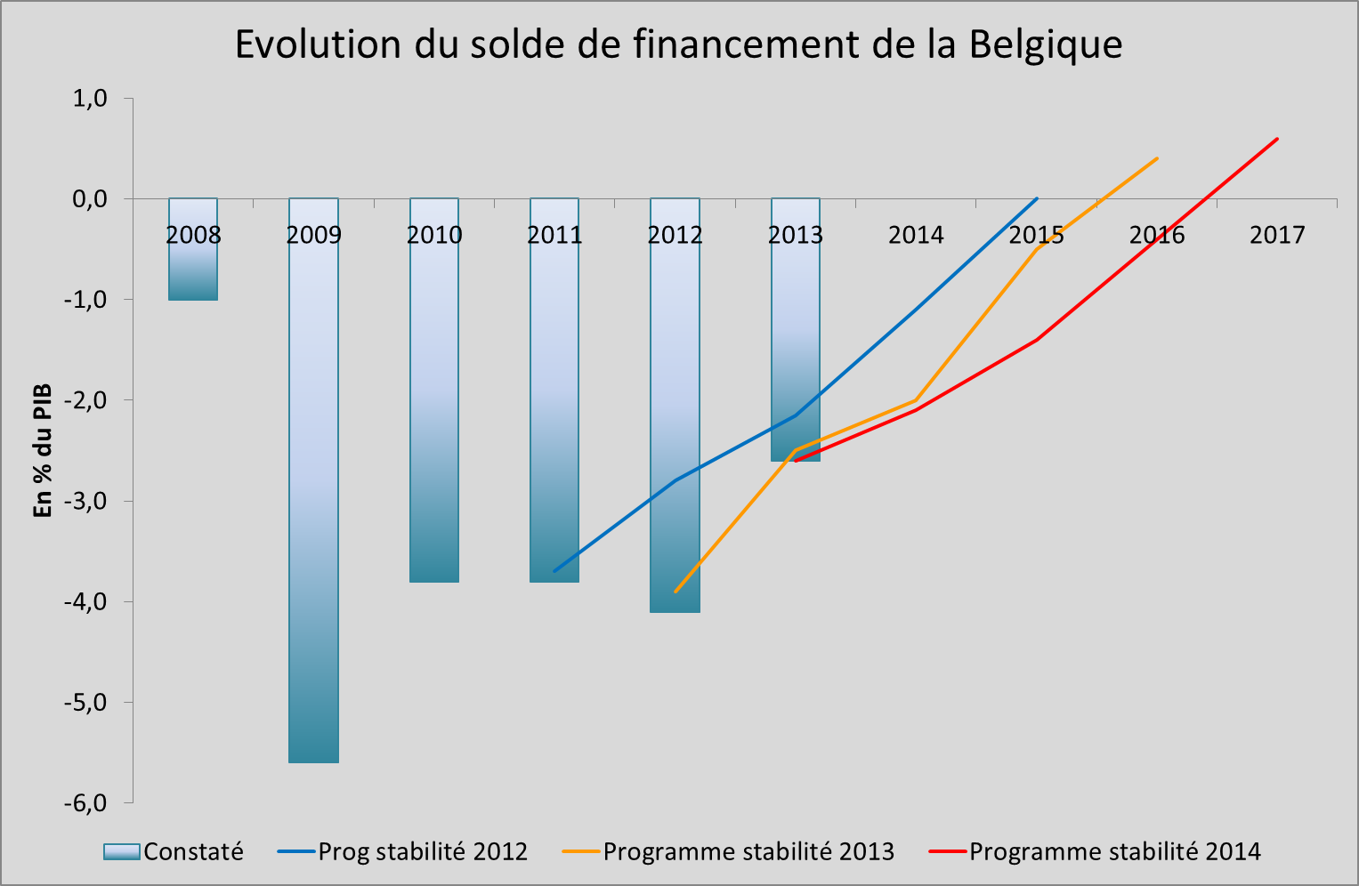
Algemeen kader
De uitdagingen van de regering (I)
Evolutie financieringssaldo van België
Sinds 2009 is België, zoals
andere landen van de EU, gehouden
zijn budgettair tekort te verminderen …
Saldo
Stab plan 2012
Stabiliteitsplan 2013
Stabiliteitsplan 2014

Slide 4
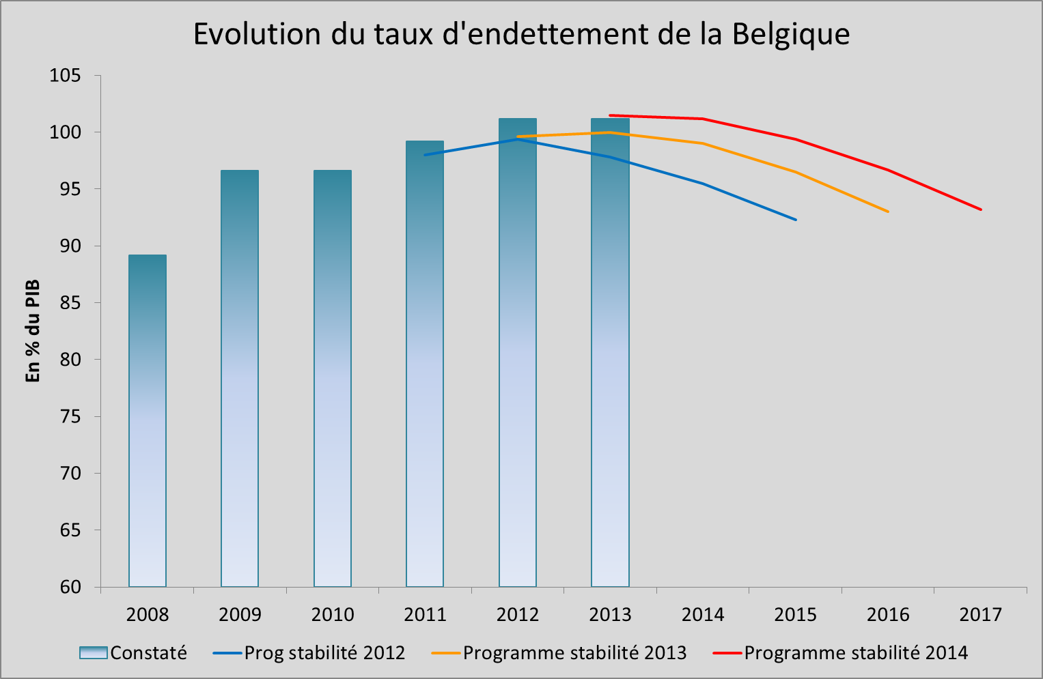
Algemeen kader
De uitdagingen van de regering(II)
Evolutie van de schuldgraad van België
… evenals zijn
schuldgraad
Schuld
Stab plan 2012
Stabiliteitsplan 2013
Stabiliteitsplan 2014

Slide 5
Algemeen kader
De uitdagingen van de Regering (III)
Het volume aan publieke uitgaven beperken zonder de economische heropleving in het gedrang te brengen
9%
5%
26%
60%

Slide 6
Algemeen kader
De bijdrage van Defensie …
Defensie heeft, tot op heden, meer dan andere departementen, bijgedragen aan de besparingsinspanning
Index
gezondheid
Departementen
Autoriteit
Departementen
Sociaal
Departementen
Economisch
DEFENSIE

Slide 7
Het budget Defensie 2014
Inspanningen Defensie
Opstelling budget ➔ Plafond te respecteren
Maatregelen: Mandagen op niveau 2013
Onderhoudskredieten: -5%
Impact PdV F-16
Finalisatie budget ➔ Coupure
Maatregelen: Kleine investeringen
Infra investeringen
145 M€ *
Uitvoering budget ➔ Blokkering kredieten
2% Pers, 15% Funct, 20% Invest
Onmogelijk zonder:
Herverdeling blokkeringen & Actieplan
Vrijmaken kredieten betaling facturen
* Vereffeningskredieten

Slide 8
Het budget Defensie 2014
Maatregelen (1/3)
De principes
  Defensie respecteert zijn verplichtingen als werkgever, komt zijn contractuele verplichtingen na en voldoet aan zijn internationale overeenkomsten.
  Behoud van het niveau van aanwerving
  De activiteiten v/d core business worden maximaal gevrijwaard:
    Operaties
    Training ➔ maar impact niet te vermijden

Slide 9
Het budget Defensie 2014
Maatregelen (2/3)
  Training
    Beperking aantal maneuverdagen
    Beperking vliegplan en vaarplan
  De werkingsuitgaven
    De uitgaven voor bestaansmiddelen worden tot een strikt minimum beperkt:
      Gebruik & onderhoud infrastructuur, telefoonuitgaven, zendingen, uitgaven voor publieke relaties, cursussen,….
    Herziening bepaalde onderhoudsplannen
    Vermindering stock brandstof

Slide 10
Het budget Defensie 2014
Maatregelen (3/3)
  Investeringsuitgaven
    Infrastructuurwerken:
      Minder dan 40 % der behoeften gedekt
    Kleine investeringen materieel
      Minder dan 50 % der behoeften gedekt
    Grote investeringen materieel
      Beperkt tot 21 M€
      Gedeeltelijke vrijgave kredieten voor de betaling van de facturen (38,1 M€)
      Uitstel van leveringen voor eenzelfde bedrag opgelegd
Impact op de finalisatie van de transformatie

